Slide 1
Perusopetuksen päätelaiteprojekti
Jouni Paakkinen 27.4.2016

Slide 2
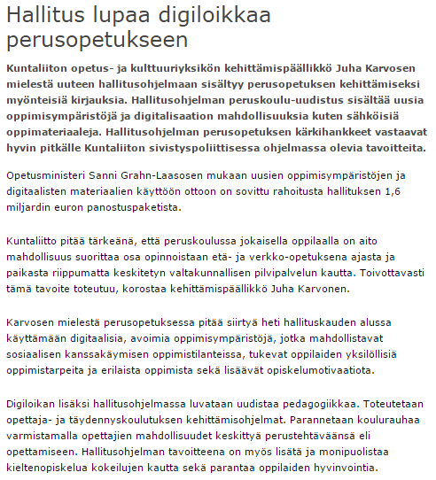

Slide 3
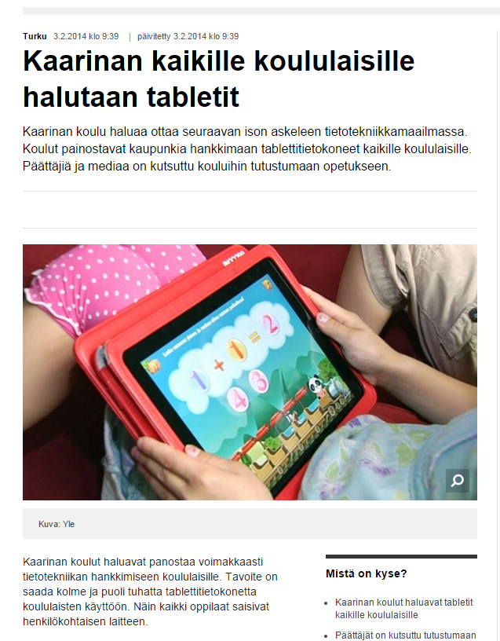
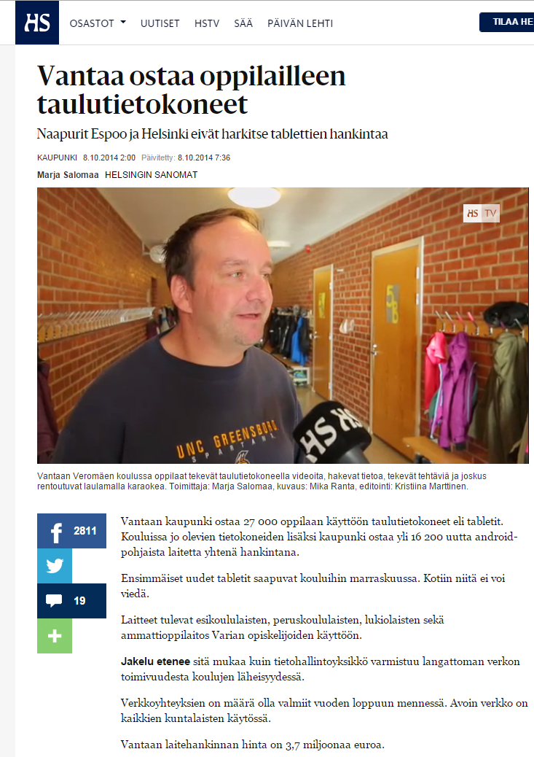

Slide 4
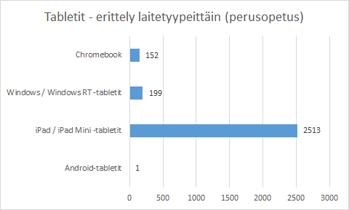
Perusopetuksen laitekanta
Perusopetuksessa tietokoneita n. 3300 (jatkuvuus on) – sisältää myös hallinnon laitteet
Tablettilaitteita n. 2865 (jatkuvuus puuttuu)
Tulossa: Linux Mint -”ekokoneita”

Slide 5
1 : 1
Miksi?
linkki

Slide 6
Alustava suunnitelma
Luokat 1-3 (tai 1-2)
Yhteiskäyttölaitteita 2 oppilasta per 1 laite
Esimerkiksi: tablettilaite
Luokat 4-6 (tai 3-6)
Ensimmäinen henkilökohtainen laite, hankitaan 3 vuodeksi
Esimerkiksi: tablettilaite
Luokat 7-9
Toinen henkilökohtainen laite
Esimerkiksi: Chromebook tai Windows-läppäri tai tabletti
Lisäksi asetetaan tavoitteet varhaiskasvatukselle (esiopetus / muut) ja toiselle asteelle kaupungin laitteiden osalta.

Slide 7
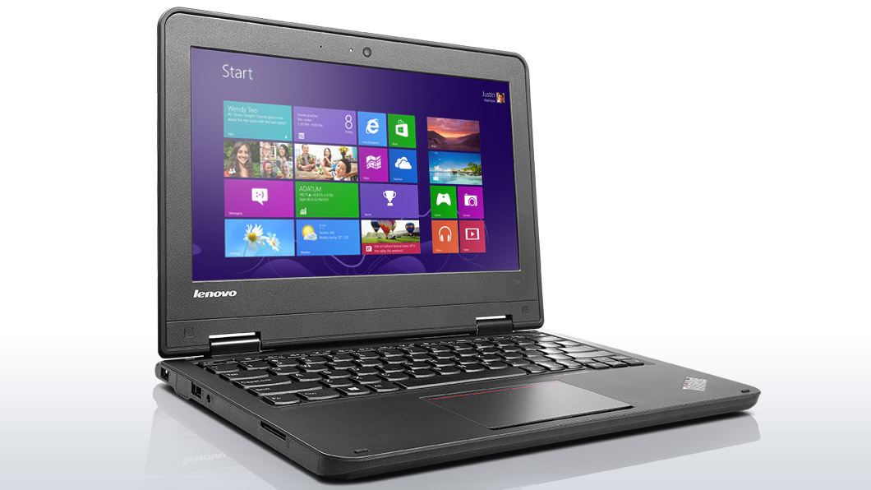
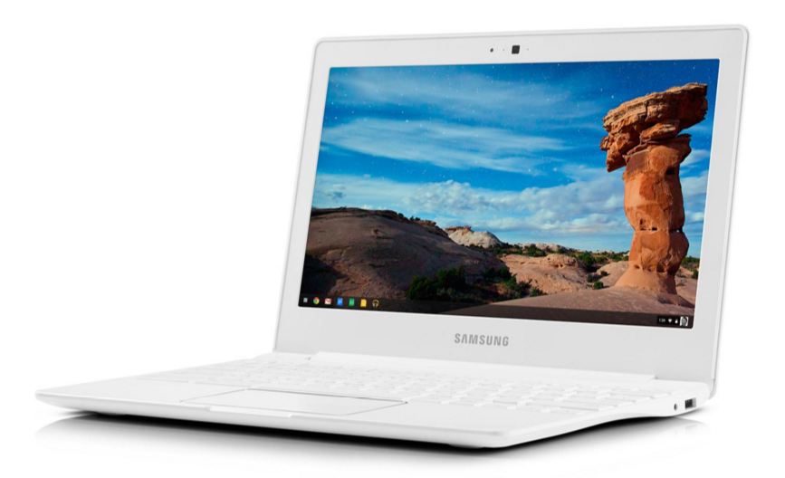
Potentiaaliset päätelaitteet
Tablettilaite
Windows 10 PC
Chromebook

Slide 8
Onnistumisen edellytyksiä
Pedagogian ja toimintakulttuurin aito muutos (uusi OPS)
Sitoutuminen ja johtaminen
Opettajien osaamisen lisääminen ja ylläpitäminen
Riittävän tuen takaaminen (IT + SiTO)
Tietoverkko toimii
Sähköiset sisällöt ja ympäristöt
Kustannustehokkuus
Terveysnäkökulmat ja kestävä kehitys
Viestintä huoltajille

Slide 9
Opetuksen, oppimisen ja toimintakulttuurin muutos: Digitalisaatio
Päätelaite- ratkaisu
Tekninen ja pedagoginen tuki
Opettajien osaamisen kehittäminen
Digitaaliset oppimis-ympäristöt ja materiaalit
OPS + Tieto- ja viestintätekniikan opetuskäytön suunnitelma
Johtaminen
Innostaminen
Sitouttaminen
Arviointi

Slide 10
Kustannuksista / laitteet:
Päätelaitteet, laitetyypistä riippuen n. 260-420 euroa / kpl.
Oppilasmäärät 2016-2017: 4. lk 1436 ja 7. lk 1369, yht. 2805 →260 euron laitteella 730 000 € → 350 euron laitteella 982 000 € → 420 euron laitteella 1 178 000 €
Lisäksi opettajille laitteita.
Langattoman verkon laajentaminen (n. 14 €/kk/tukiasema)

Slide 11
Kustannuksista / muut:
Pedagoginen tuki
Koulukohtainen pedagoginen tuki
Keskitetty pedagoginen tuki
Osaamisen kehittäminen
Koulutukset ym.
Sähköiset oppimisympäristöt
Kehittäminen ja laajentaminen
Sähköiset sisällöt
Korvaavat painettuja

Slide 12
Kustannuksista / muut:
Tekninen tuki (IT-palvelut)
Käyttäjähallinta
Laitteiden hallinta, hallintajärjestelmän ylläpito
Sovellusasennukset?
Henkilökohtaisille oppilaslaitteille tarvitaan nykymallista poikkeava, kevyempi hallintamalli, jonka yksikkökustannus on merkittävästi alhaisempi. (OPAS-tietokoneen tuki nyt 228 €/v)

Slide 13
Säästökohteita:
Tarve tietokoneluokille perusopetuksessa poistuu, tilat vapautuvat muuhun opetuskäyttöön
OPAS-verkon n. 3000 tietokoneesta voidaan vähentää suuri osa. Sisäinen veloitus nyt (leasing+tuki) á 493 euroa / v. Esim. 1 000 koneen poistolla täten teoreettisesti -493 000.
Henkilökohtaisen laitteen ylläpitoa mahdollisimman paljon itsepalveluna → teknisen tuen tarve vähenee
Voidaan käyttää myös täysin digitaalisiin materiaaleihin. Tällä hetkellä ostetaan kaikille printtikirjat + digimateriaalia lisäksi.
Oppimateriaalien tarve ei poistu, mutta kilpailu kovempaa, jolloin hintasäästö mahdollinen.
Monistaminen vähenee.

